Slide 1
Dynamic Time Warping(DTW)
Link & normalization
Hwang,YeongJin
(yeongjin.gongjin@gmail.com)

Slide 2
Contents
1. DTW Algorithm
2. DTW in video Algorirthm
3. DTW in 3D data Algorithm
4. Link Path
Dynamic Time Wraping(DTW)
Link & normalization

Slide 3
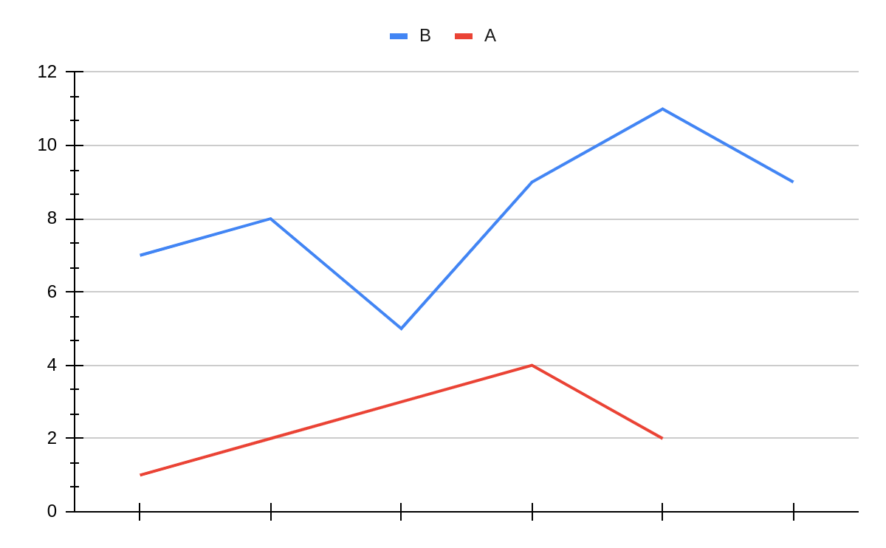
DTW Algorithm
A = { 1, 2, 3, 4, 2 }, B = { 7, 8, 5, 9, 11, 9 }
EX)
A : 1번영상의 팔
B : 2번영상의 팔
l1-7l = 6 | 6+l1-8l=13 | 13+l1-5l=17 | 17+l1-9l=25 | 25+l1-11l=35 | 35+l1-9l=43
6+l2-7l=11 | 6+l2-8l=12 | 12+l2-5l=15 | 15+l2-9l=22 | 22+l2-11l=31 | 31+l2-9l=38
11+l3-7l=15 | 11+l3-8l=16 | 12+l3-5l=14 | 14+l3-9l=20 | 20+l3-11l=28 | 28+l3-9l=34
15+l4-7l=18 | 15+l4-8l=19 | 14+l4-5l=15 | 14+l4-9l=19 | 19+l4-11l=26 | 26+l4-9l=31
18+l2-7l=23 | 18+l2-8l=24 | 15+l2-5l=18 | 15+l2-9l=22 | 19+l2-11l=28 | 26+l2-9l=33
index[0,0] = A[0]와 B[0]의 차
A[:]와 B[0]의 차를 1행에, A[0]과 B[:]의 차를 1열
남은 칸은 index[i-1,j-1], index[i,j-1], index[i-1,j] 중 낮은 cost의 값 + ( A[i]와 B[j]의 차 )
마지막 DTW값으로 부터 index[i-1,j-1], index[i,j-1], index[i-1,j] 중 낮은 cost의 값

Slide 4
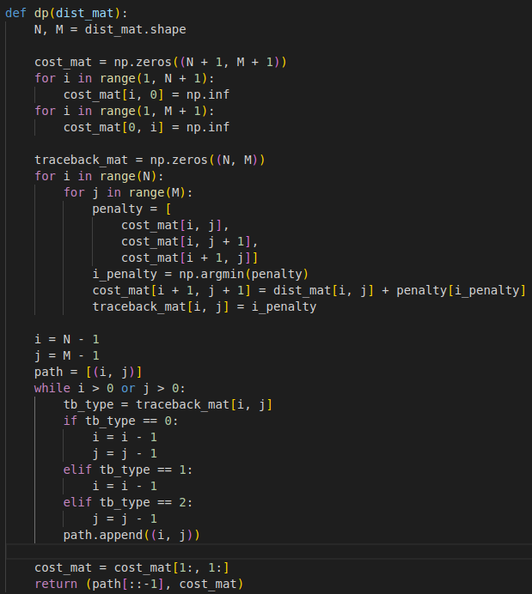
DTW Algorithm

Slide 5
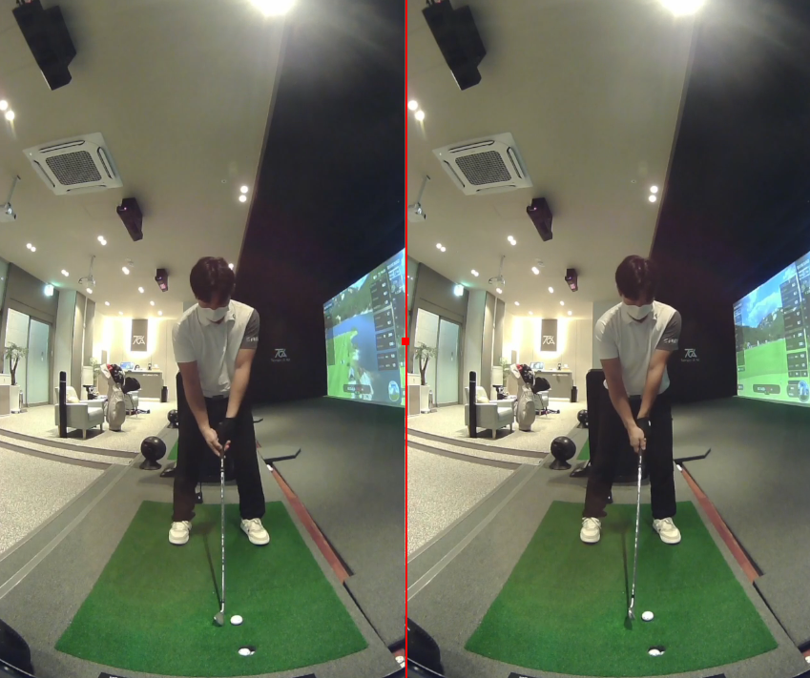
DTW in video Algorithm
좌표값으로 DTW를 진행한다면,
같은 동작이더라도, 사람의 위치에 따라 다른 동작이라고 판명할 수 있다.
이것을 해결하기 위해, 각 관절의 좌표값이 아닌
관절 두 개마다의 vector를 만들고 그 vector의
angle이 몇이냐에 따른 DTW 진행

Slide 6
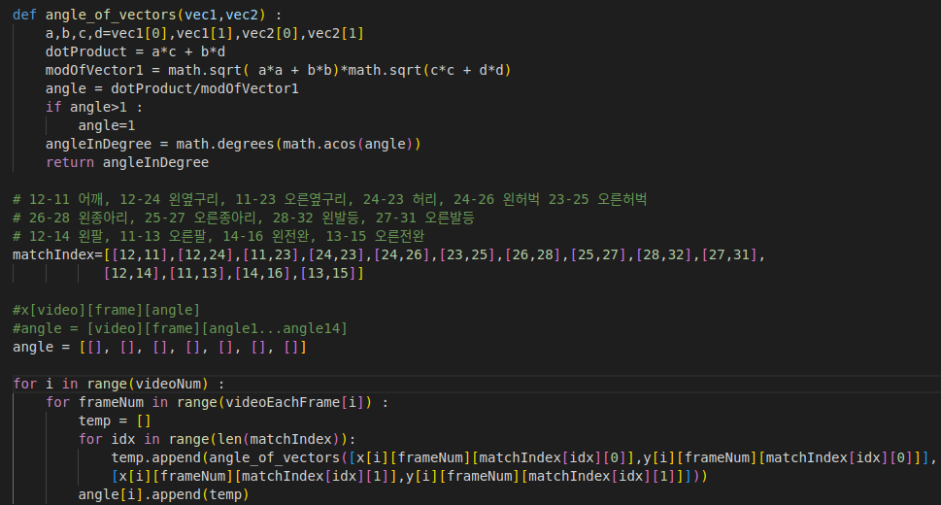
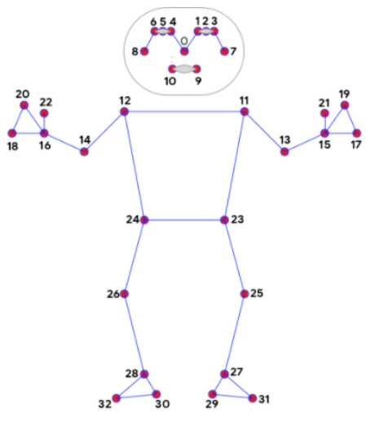
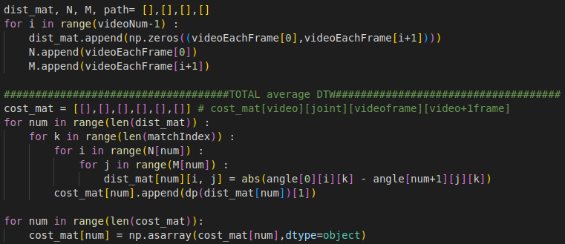
DTW in video Algorithm

Slide 7
DTW in 3D data Algorithm
각변환하여 각 영상의 frame 마다 data는 14개를 비교해야된다.
이 14개를 모두 비교하여 가장 일치하는 동작을 판별해야될 것
why?
각 data 14개를 따로 matching한다면,
1번 video vs 2번비디오
팔 : 1frame 1frame
2frame 1frame
3frame 2frame
4frame 2frame
다리: 1frame 1frame
2frame 2frame
3frame 2frame
4frame 2frame 왼쪽과 같이 dtw matching이 됐을 경우, 1번 video 2frame에 대해
2번 video 1frame을 matching할 것인지 2frame을 matching할 것인지
판단을 내릴 수 없다.
하지만, 팔과 다리 data를 모두 묶어서 한 번에 dtw를 수행한다면 이러한 문제점이 사라진다.

Slide 8
DTW in 3D data Algorithm
l1-7l = 6 | 6+l1-8l=13 | 13+l1-5l=17 | 17+l1-9l=25 | 25+l1-11l=35 | 35+l1-9l=43
6+l2-7l=11 | 6+l2-8l=12 | 12+l2-5l=15 | 15+l2-9l=22 | 22+l2-11l=31 | 31+l2-9l=38
11+l3-7l=15 | 11+l3-8l=16 | 12+l3-5l=14 | 14+l3-9l=20 | 20+l3-11l=28 | 28+l3-9l=34
15+l4-7l=18 | 15+l4-8l=19 | 14+l4-5l=15 | 14+l4-9l=19 | 19+l4-11l=26 | 26+l4-9l=31
18+l2-7l=23 | 18+l2-8l=24 | 15+l2-5l=18 | 15+l2-9l=22 | 19+l2-11l=28 | 26+l2-9l=33
어깨
차원 증가
z축 : 어깨,
허리 등을
나타내는 14개
l1-7l = 6 | 6+l1-8l=13 | 13+l1-5l=17 | 17+l1-9l=25 | 25+l1-11l=35 | 35+l1-9l=43
6+l2-7l=11 | 6+l2-8l=12 | 12+l2-5l=15 | 15+l2-9l=22 | 22+l2-11l=31 | 31+l2-9l=38
11+l3-7l=15 | 11+l3-8l=16 | 12+l3-5l=14 | 14+l3-9l=20 | 20+l3-11l=28 | 28+l3-9l=34
15+l4-7l=18 | 15+l4-8l=19 | 14+l4-5l=15 | 14+l4-9l=19 | 19+l4-11l=26 | 26+l4-9l=31
18+l2-7l=23 | 18+l2-8l=24 | 15+l2-5l=18 | 15+l2-9l=22 | 19+l2-11l=28 | 26+l2-9l=33

Slide 9
DTW in 3D data Algorithm
z축 : 어깨,
허리 등을
나타내는 14개
l1-7l = 6 | 6+l1-8l=13 | 13+l1-5l=17 | 17+l1-9l=25 | 25+l1-11l=35 | 35+l1-9l=43
6+l2-7l=11 | 6+l2-8l=12 | 12+l2-5l=15 | 15+l2-9l=22 | 22+l2-11l=31 | 31+l2-9l=38
11+l3-7l=15 | 11+l3-8l=16 | 12+l3-5l=14 | 14+l3-9l=20 | 20+l3-11l=28 | 28+l3-9l=34
15+l4-7l=18 | 15+l4-8l=19 | 14+l4-5l=15 | 14+l4-9l=19 | 19+l4-11l=26 | 26+l4-9l=31
18+l2-7l=23 | 18+l2-8l=24 | 15+l2-5l=18 | 15+l2-9l=22 | 19+l2-11l=28 | 26+l2-9l=33
14개의 cost를 구하고 그 cost들의 평균으로 다시 차원 축소
3 | 8 | 16 | 18 | 19 | 22
9 | 5 | 6 | 9 | 15 | 16
11 | 10 | 8 | 8 | 10 | 13
15 | 15 | 10 | 11 | 11 | 16
17 | 18 | 15 | 12 | 16 | 18

Slide 10
DTW in 3D data Algorithm
3 | 8 | 16 | 18 | 19 | 22
9 | 5 | 6 | 9 | 15 | 16
11 | 10 | 8 | 8 | 10 | 13
15 | 15 | 10 | 11 | 11 | 16
17 | 18 | 15 | 12 | 16 | 18
차원 축소된 data에서 path 생성
즉, 관절을 잇는 하나의 쌍에서만 dtw cost를 구하고 path를 구하는 방식이 아닌,
차원을 늘려 모든 관절을 잇는 angle값들에 대해 dtw cost를 구하고,
같은 frame에 있는 angle값들을 평균을 구해 다시 차원을 축소한 후 path를 구하는 방식

Slide 11
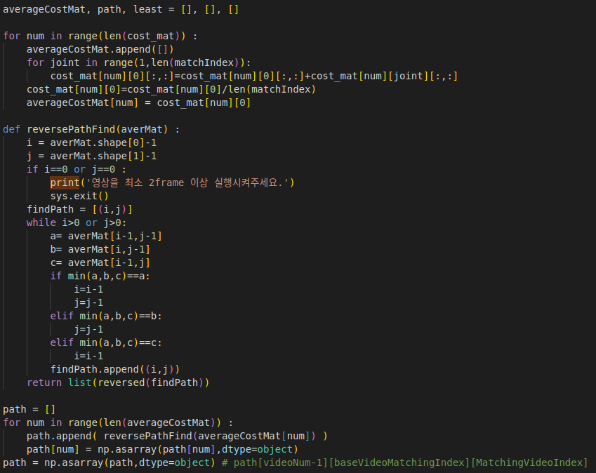
DTW in 3D data Algorithm

Slide 12
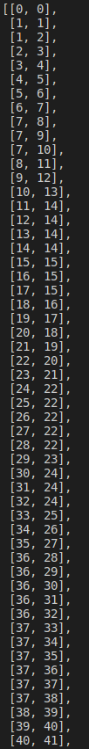
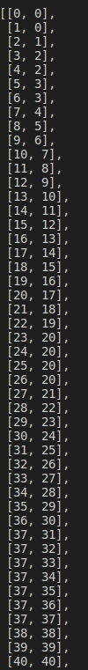

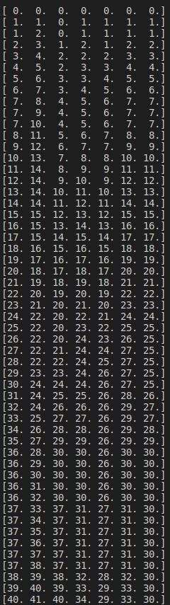
Link Path
video1,video2 video1,video2 …… video1,video7 video1:7
path
……

Slide 13
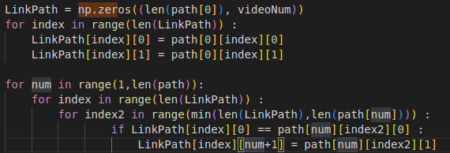
Link Path
base video를 잡고 이제는 [video1,video2],[video2,video3],[video3,video4]....과 같이 비교하지않고
if base video==video1 :
[base video,video2],[base video,video3],[base video,video4] ….과 같이 모든 비디오를 base video와 비교
why? 불안전한 여러 비디오를 base로 두는 것 보다 안전한 base video와 다른 video들을 비교하는 방식이 더 잘 matching

